Slide 1

KHỞI ĐỘNG
Notes:
Thiết kế: Hương Thảo – Zalo 0972115126. Các nick khác đều là giả mạo, ăn cắp chất xám

Slide 2


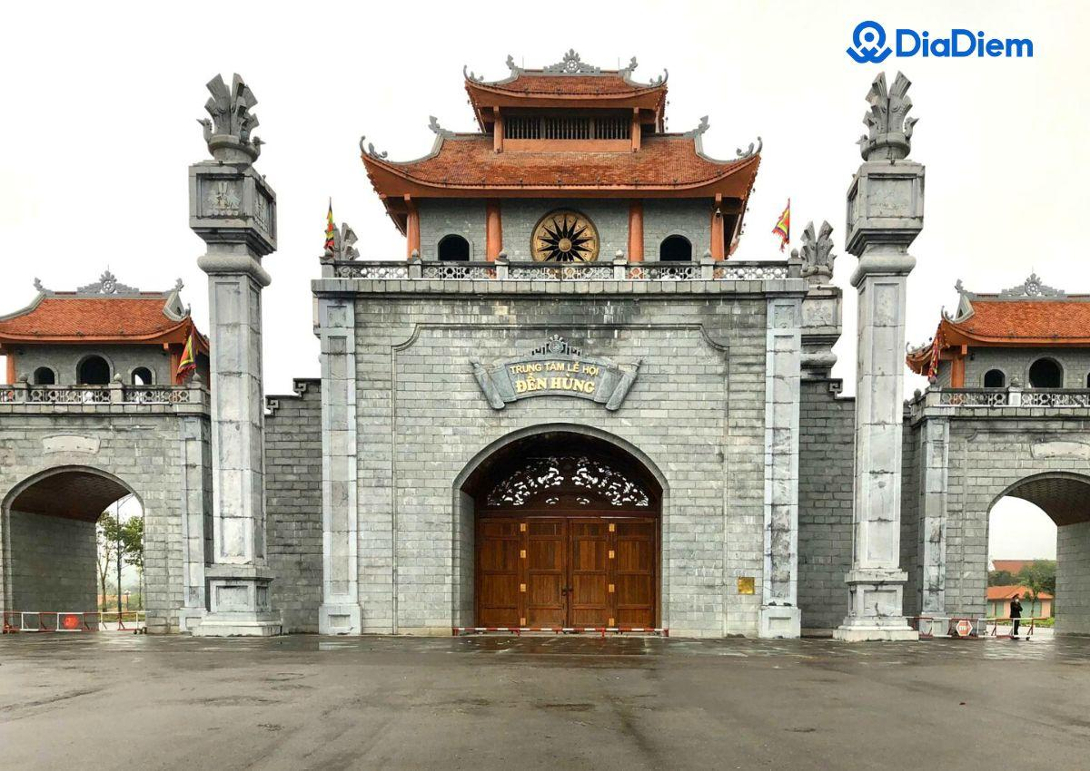
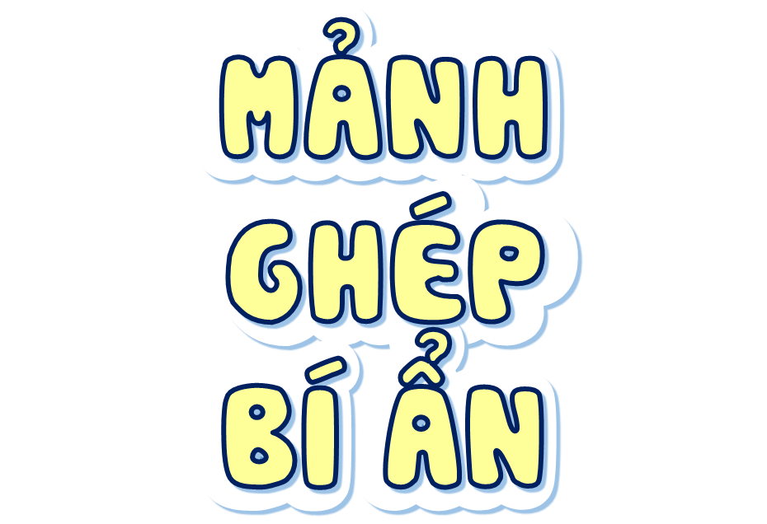




Slide 3

Câu 4: Xác định chủ ngữ trong câu sau:
Bầu trời hôm nay trong xanh.
Bầu trời
B. Bầu trời hôm nay
C. Trong xanh.
B

Slide 4
Câu 3: Vị ngữ là gì?
A. Là thành phần chính thứ hai của câu.
B. Trả lời cho câu hỏi: làm gì, thế nào, là gì, là ai,…
C. Là thành phần chính thứ hai của câu, nêu hoạt động, trạng thái, đặc điểm của đối tượng được nói ở chủ ngữ hoặc giới thiệu, nhận xét về đối tượng đó. Vị ngữ trả lời cho câu hỏi: làm gì, thế nào, là gì, là ai,…
C

Slide 5
Câu 1: Câu là gì?
Câu là một tập hợp từ, được sắp xếp theo một trật tự hợp lí, thường diễn đạt một ý trọn vẹn.
B. Chữ cái đầu câu phải viết hoa, cuối câu phải có dấu kết thúc câu.
C. Cả ý A và B.
C

Slide 6
Câu 2: Chủ ngữ là gì?
Là thành phần chính thứ nhất của câu.
B. Là thành phần chính thứ nhất của câu, nêu người, vật, hiện tượng tự nhiên,… được nói đến trong câu. Chủ ngữ trả lời cho câu hỏi : ai, cái gì, con gì,…
C. Chủ ngữ trả lời cho câu hỏi : ai, cái gì, con gì,…
B

Slide 8
Bài 1: Kết hợp các từ ngữ dưới đây để tạo thành câu.
Vua Hùng
Lễ hội Đền Hùng
Đền thờ Vua Hùng
được xây dựng trên núi Nghĩa Lĩnh
là con trưởng của Lạc Long Quân và Âu Cơ
gồm nhiều hoạt động văn hoá, văn nghệ dân gian

Slide 9
Bài 1: Kết hợp các từ ngữ dưới đây để tạo thành câu.
Vua Hùng
là con trưởng của Lạc Long Quân và Âu Cơ.
Đền thờ Vua Hùng
được xây dựng trên núi Nghĩa Lĩnh.
Lễ hội Đền Hùng
gồm nhiều hoạt động văn hoá, văn nghệ dân gian.

Slide 10
Bài 1: Kết hợp các từ ngữ dưới đây để tạo thành câu.
Vua Hùng
là con trưởng của Lạc Long Quân và Âu Cơ.
Đền thờ Vua Hùng
được xây dựng trên núi Nghĩa Lĩnh.
Lễ hội Đền Hùng
gồm nhiều hoạt động văn hoá, văn nghệ dân gian.

Slide 11
Bài 2: Xác định chủ ngữ, vị ngữ của các câu trong đoạn văn dưới đây:
Lý Thường Kiệt là danh tướng Việt Nam thế kỉ XI. Tên tuổi của ông gắn với chiến thắng chống quân xâm lược nhà Tống. Tương truyền, ông cũng là tác giả bài thơ Sông núi nước Nam. Bài thơ được xem như bản Tuyên ngôn Độc lập đầu tiên của nước ta.

Slide 12
Bài 2: Xác định chủ ngữ, vị ngữ của các câu trong đoạn văn dưới đây:
Lý Thường Kiệt là danh tướng Việt Nam thế kỉ XI.
Tên tuổi của ông gắn với chiến thắng chống quân xâm lược nhà Tống. Tương truyền, ông cũng là tác giả bài thơ Sông núi nước Nam. Bài thơ được xem như bản Tuyên ngôn Độc lập đầu tiên của nước ta.
1
2
3
4

Slide 13
Bài 2: Xác định chủ ngữ, vị ngữ của các câu trong đoạn văn dưới đây:
Lý Thường Kiệt là danh tướng Việt Nam thế kỉ XI.
CN VN
Tên tuổi của ông gắn với chiến thắng chống quân xâm lược nhà Tống.
CN VN
Tương truyền, ông cũng là tác giả bài thơ Sông núi nước Nam.
CN VN
Bài thơ được xem như bản Tuyên ngôn Độc lập đầu tiên của nước ta.
CN VN

Slide 14
Bài 2: Xác định chủ ngữ, vị ngữ của các câu trong đoạn văn dưới đây:
Lý Thường Kiệt là danh tướng Việt Nam thế kỉ XI.
CN VN
Tên tuổi của ông gắn với chiến thắng chống quân xâm lược nhà Tống.
CN VN
Tương truyền, ông cũng là tác giả bài thơ Sông núi nước Nam.
CN VN
Bài thơ được xem như bản Tuyên ngôn Độc lập đầu tiên của nước ta.
CN VN

Slide 15

Bài 3: Dựa vào tranh, đặt câu có những loại vị ngữ sau:
a. Vị ngữ nêu hoạt động, trạng thái.
b. Vị ngữ nêu đặc điểm.
c. Vị ngữ giới thiệu, nhận xét.

Slide 16
Bài 4: Đặt 2 – 3 câu nói về một người anh hùng dân tộc và xác định chủ ngữ, vị ngữ của câu.

Slide 17
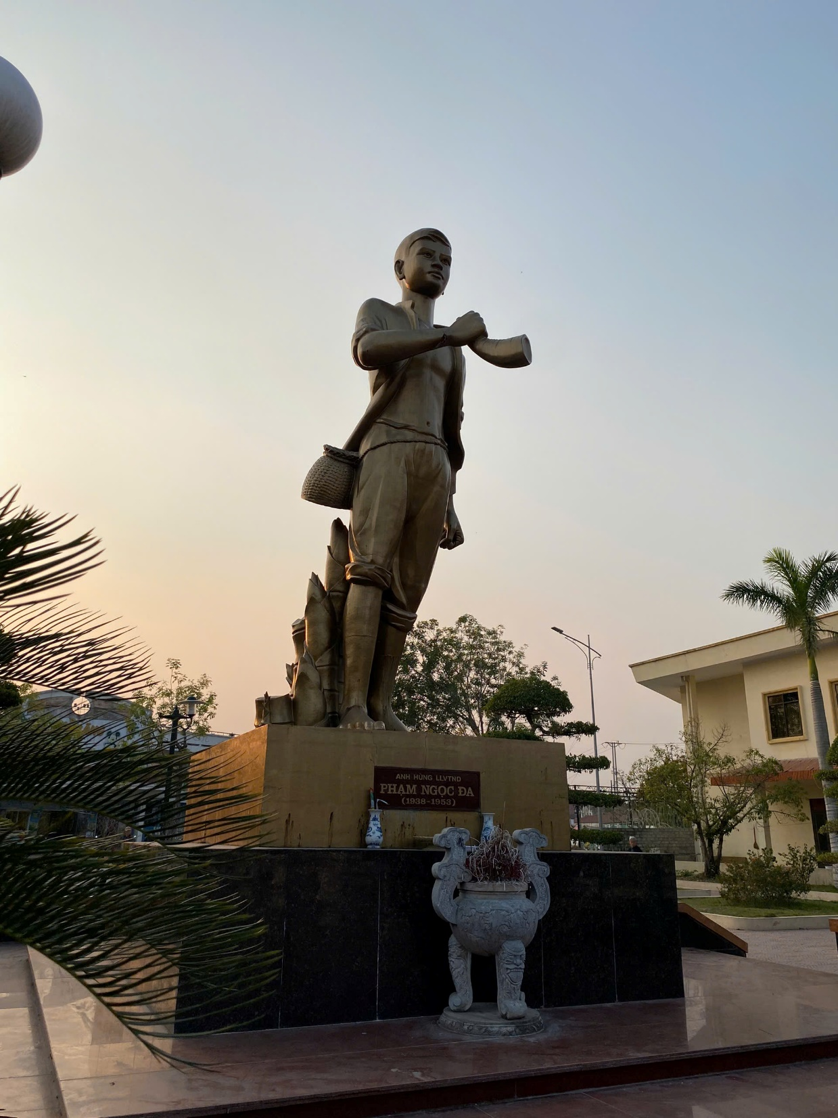
Anh hùng Phạm Ngọc Đa

Slide 18
